Slide 1

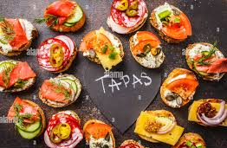
El Bufé español del 13 de enero de 2026
Le BUFFET ESPAGNOL DU 13 JANVIER au Collège Lucie Aubrac (63)
Projet COLLABORATIF - 4ème LCE et 3ème SEGPA -

Slide 2
Objectifs du projet :
Valoriser les agents du Conseil Départemental et les remercier pour leur travail quotidien
Mettre en avant la culture et la gastronomie espagnole
Développer les compétences culturelles et culinaires
Encourager la collaboration entre 4ème LCE et les 3ème SEGPA au travers de la réalisation d’un projet concret
Offrir une première expérience professionnelle aux élèves

Slide 3
Une matinée riche en émotions et en action !!!
Suivez le déroulé de cette matinée, point d’orgue de la séquence pédagogique de LCE Espagnol sur la gastronomie

Slide 4
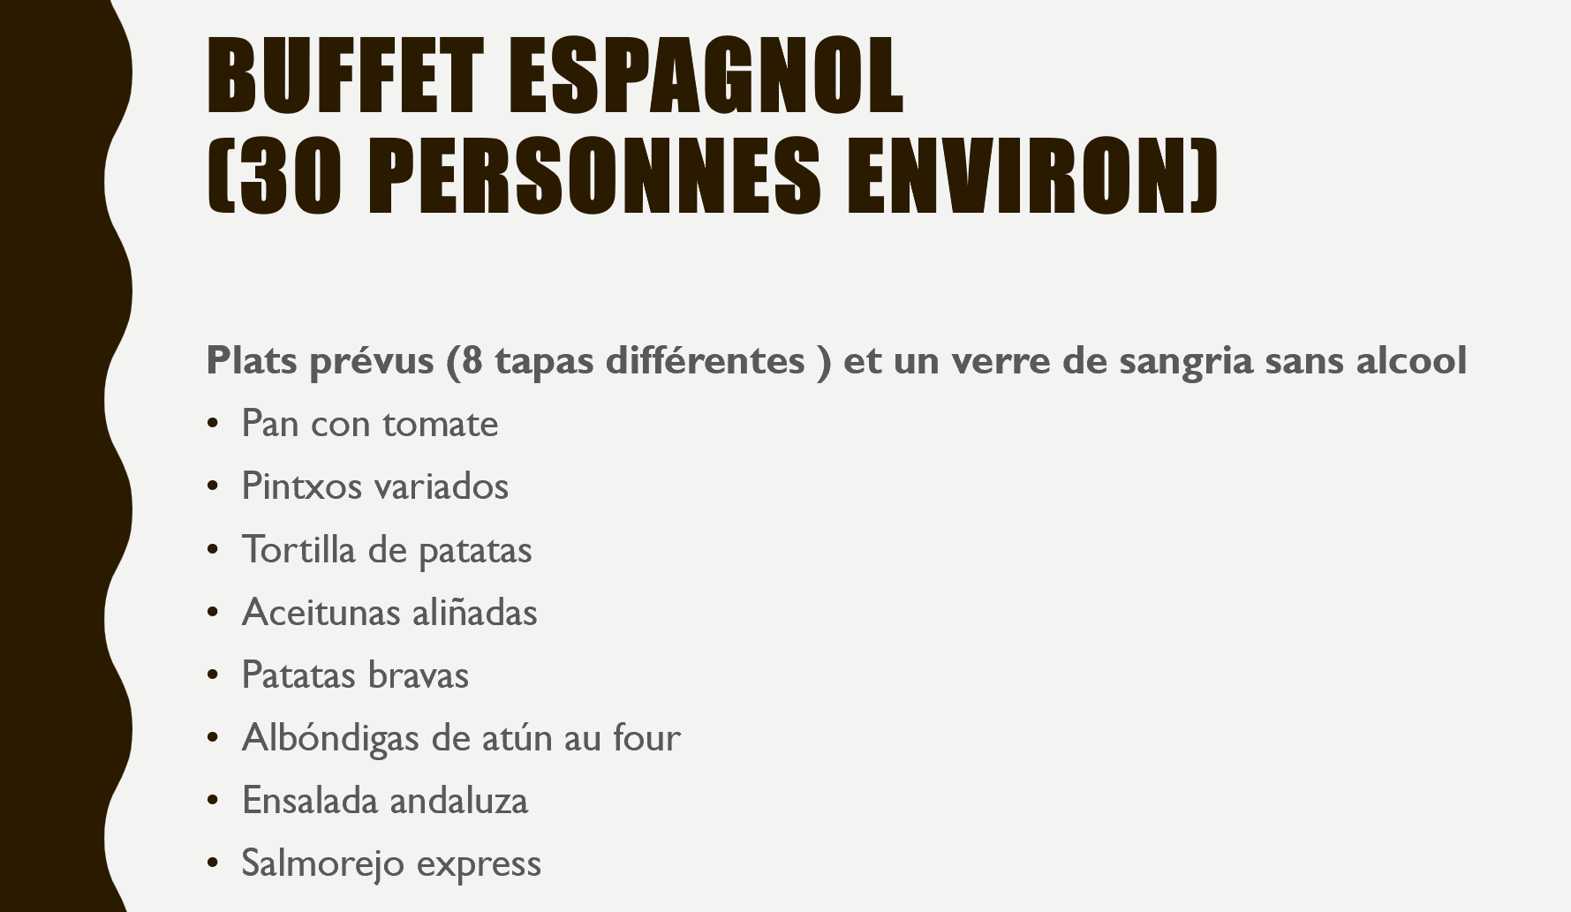
LE MENU

Slide 5
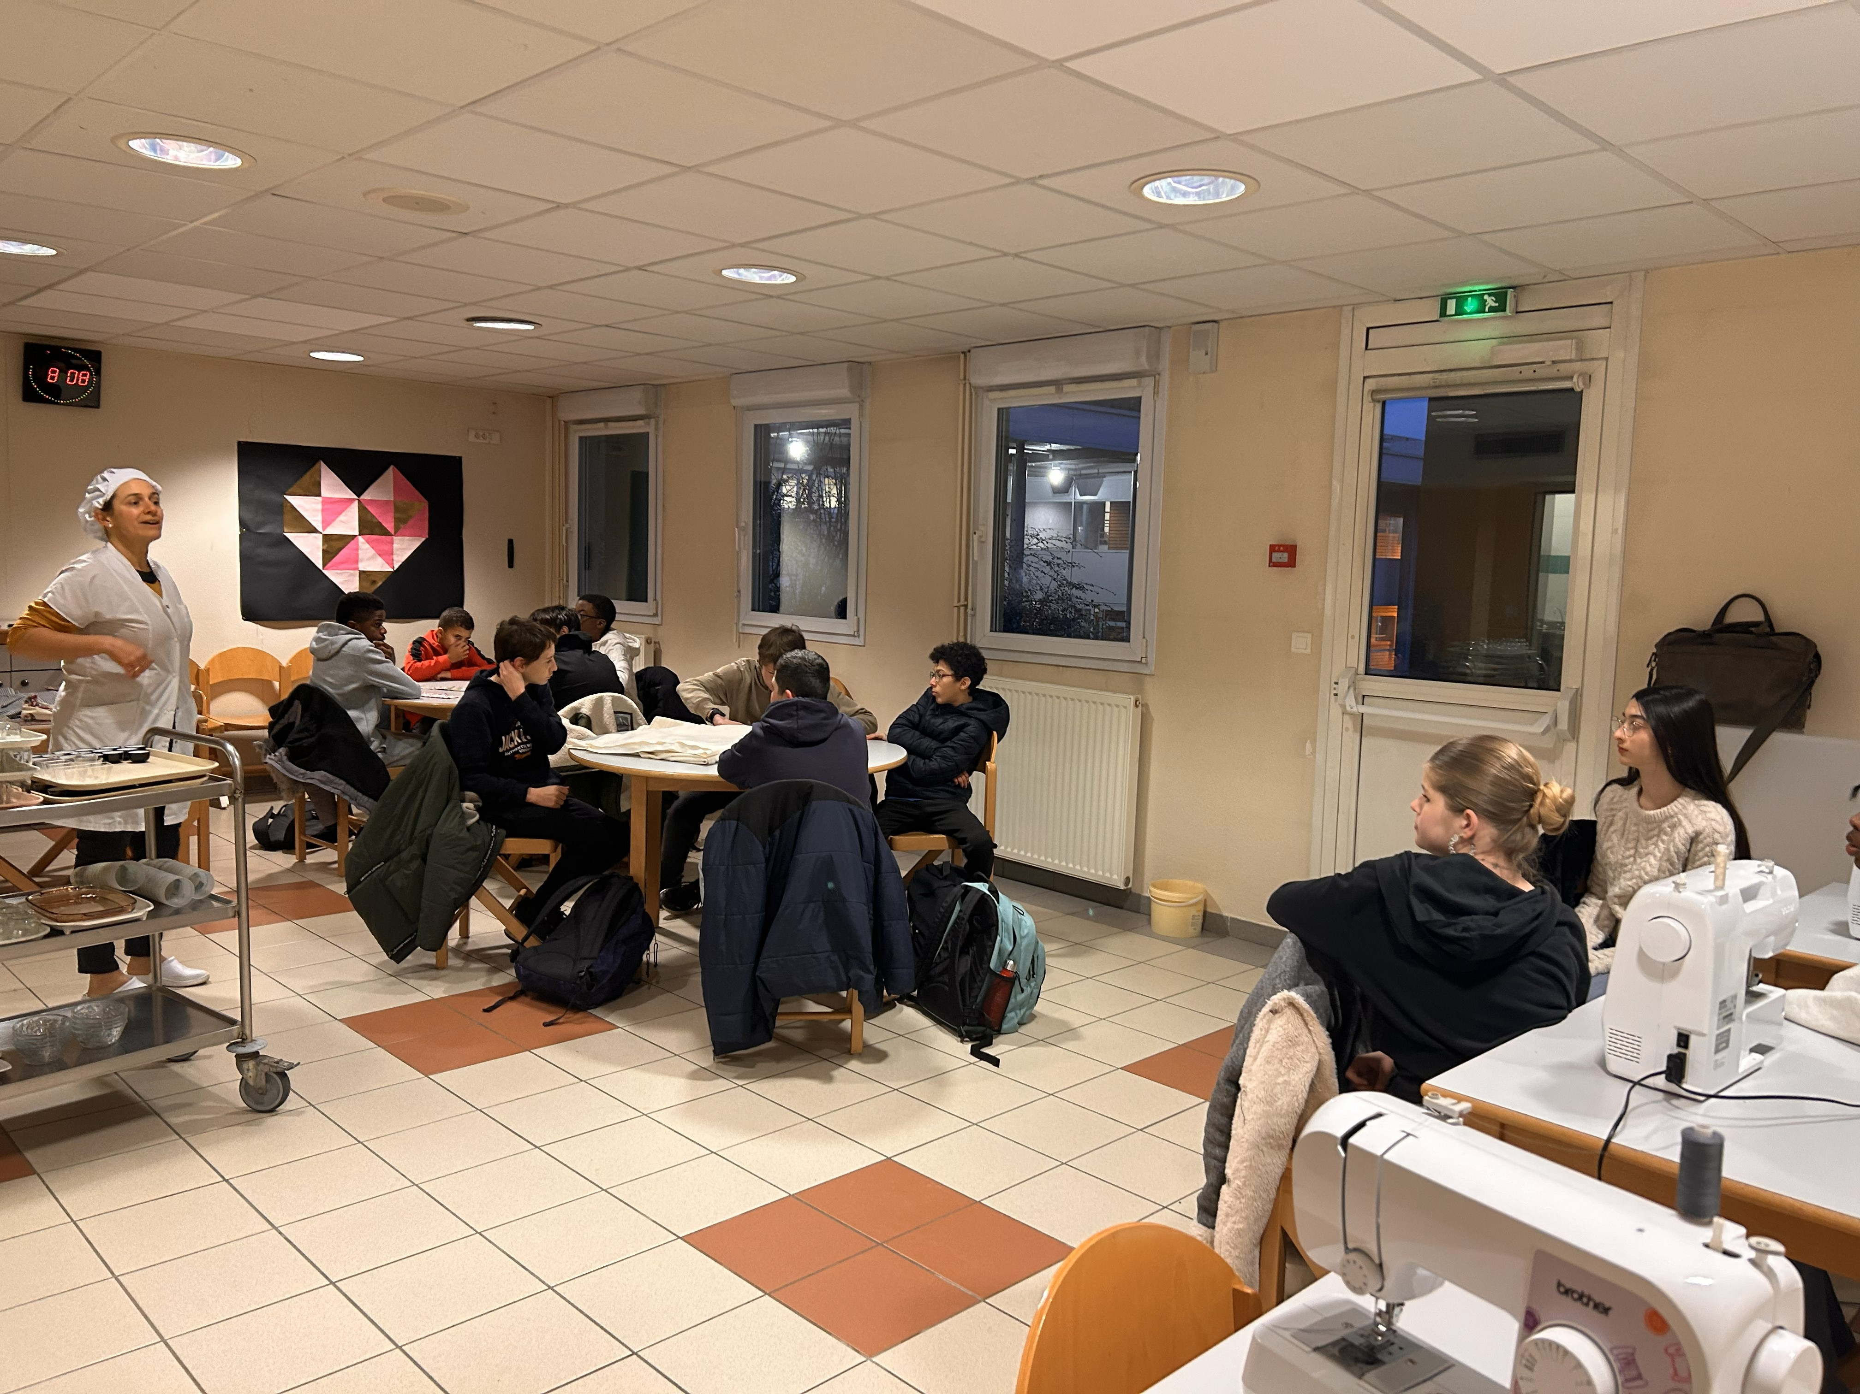
Briefing hygiène & sécurité
Briefing au restaurant pédagogique
Présentation des règles d’hygiène et de sécurité
Organisation du déroulement de la matinée
Encadrement par Mme Collas et Mme Berlem

Slide 6
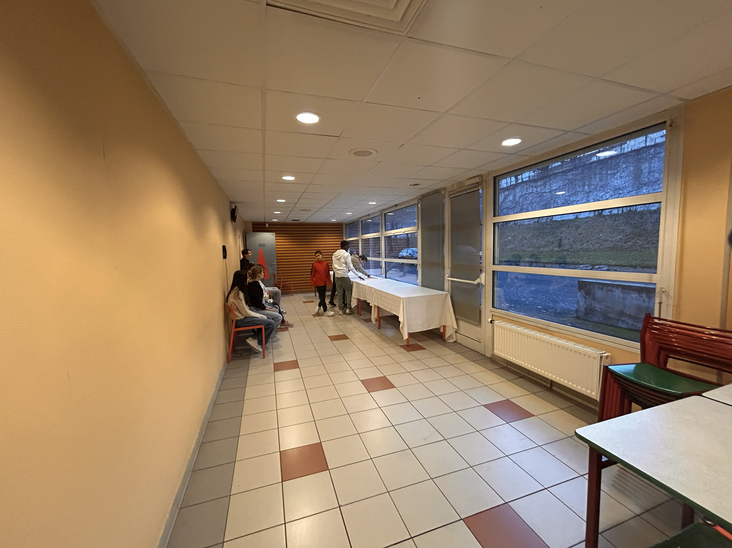
Salle aménagée : penser à tout
Le foyer transformé en espace buffet
Mise en place du mobilier
Préparation d’une ambiance chaleureuse
Anticipation du service

Slide 7
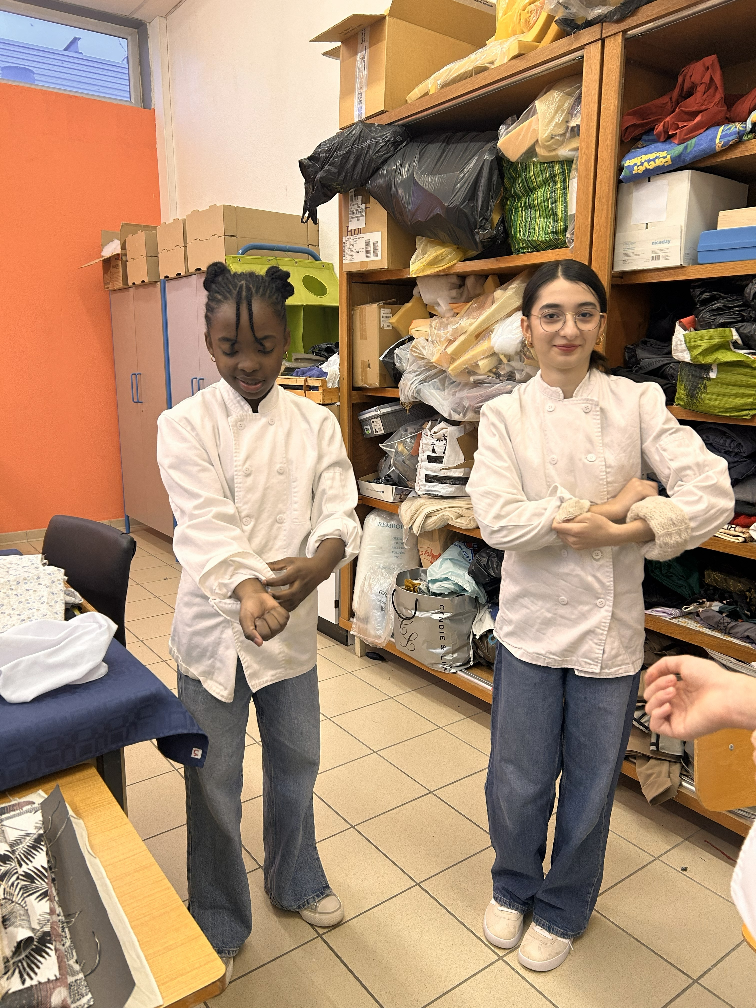
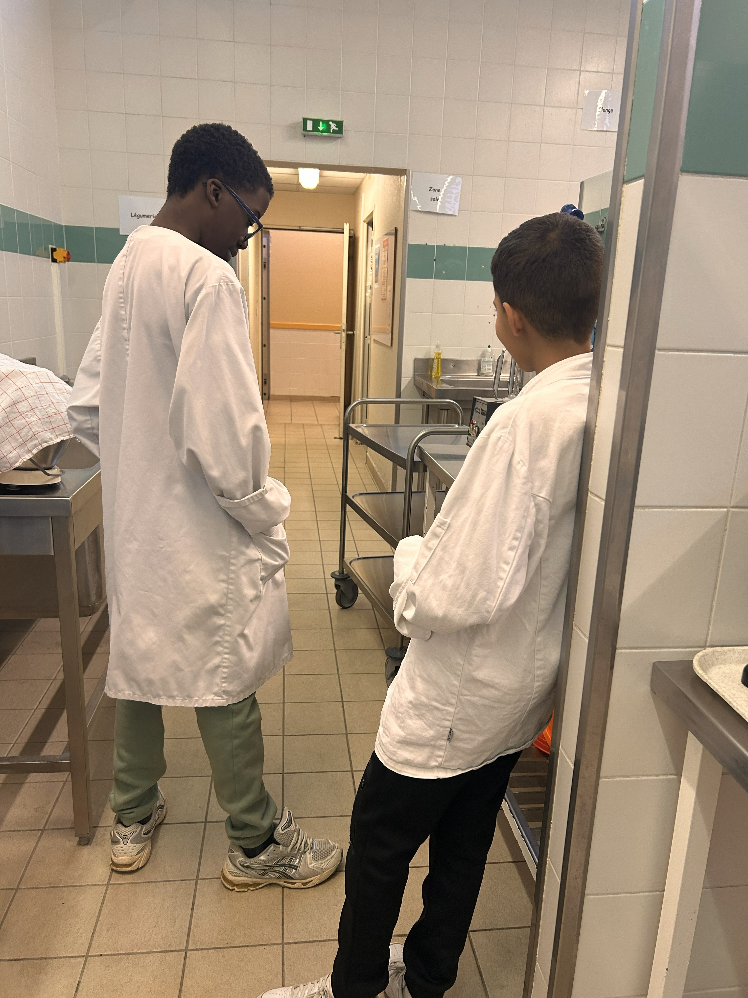
L’hygiène avant tout !!!
On se retrousse les manches
Blouses, manches retroussées : les bases d’une cuisine professionnelle.

Slide 8
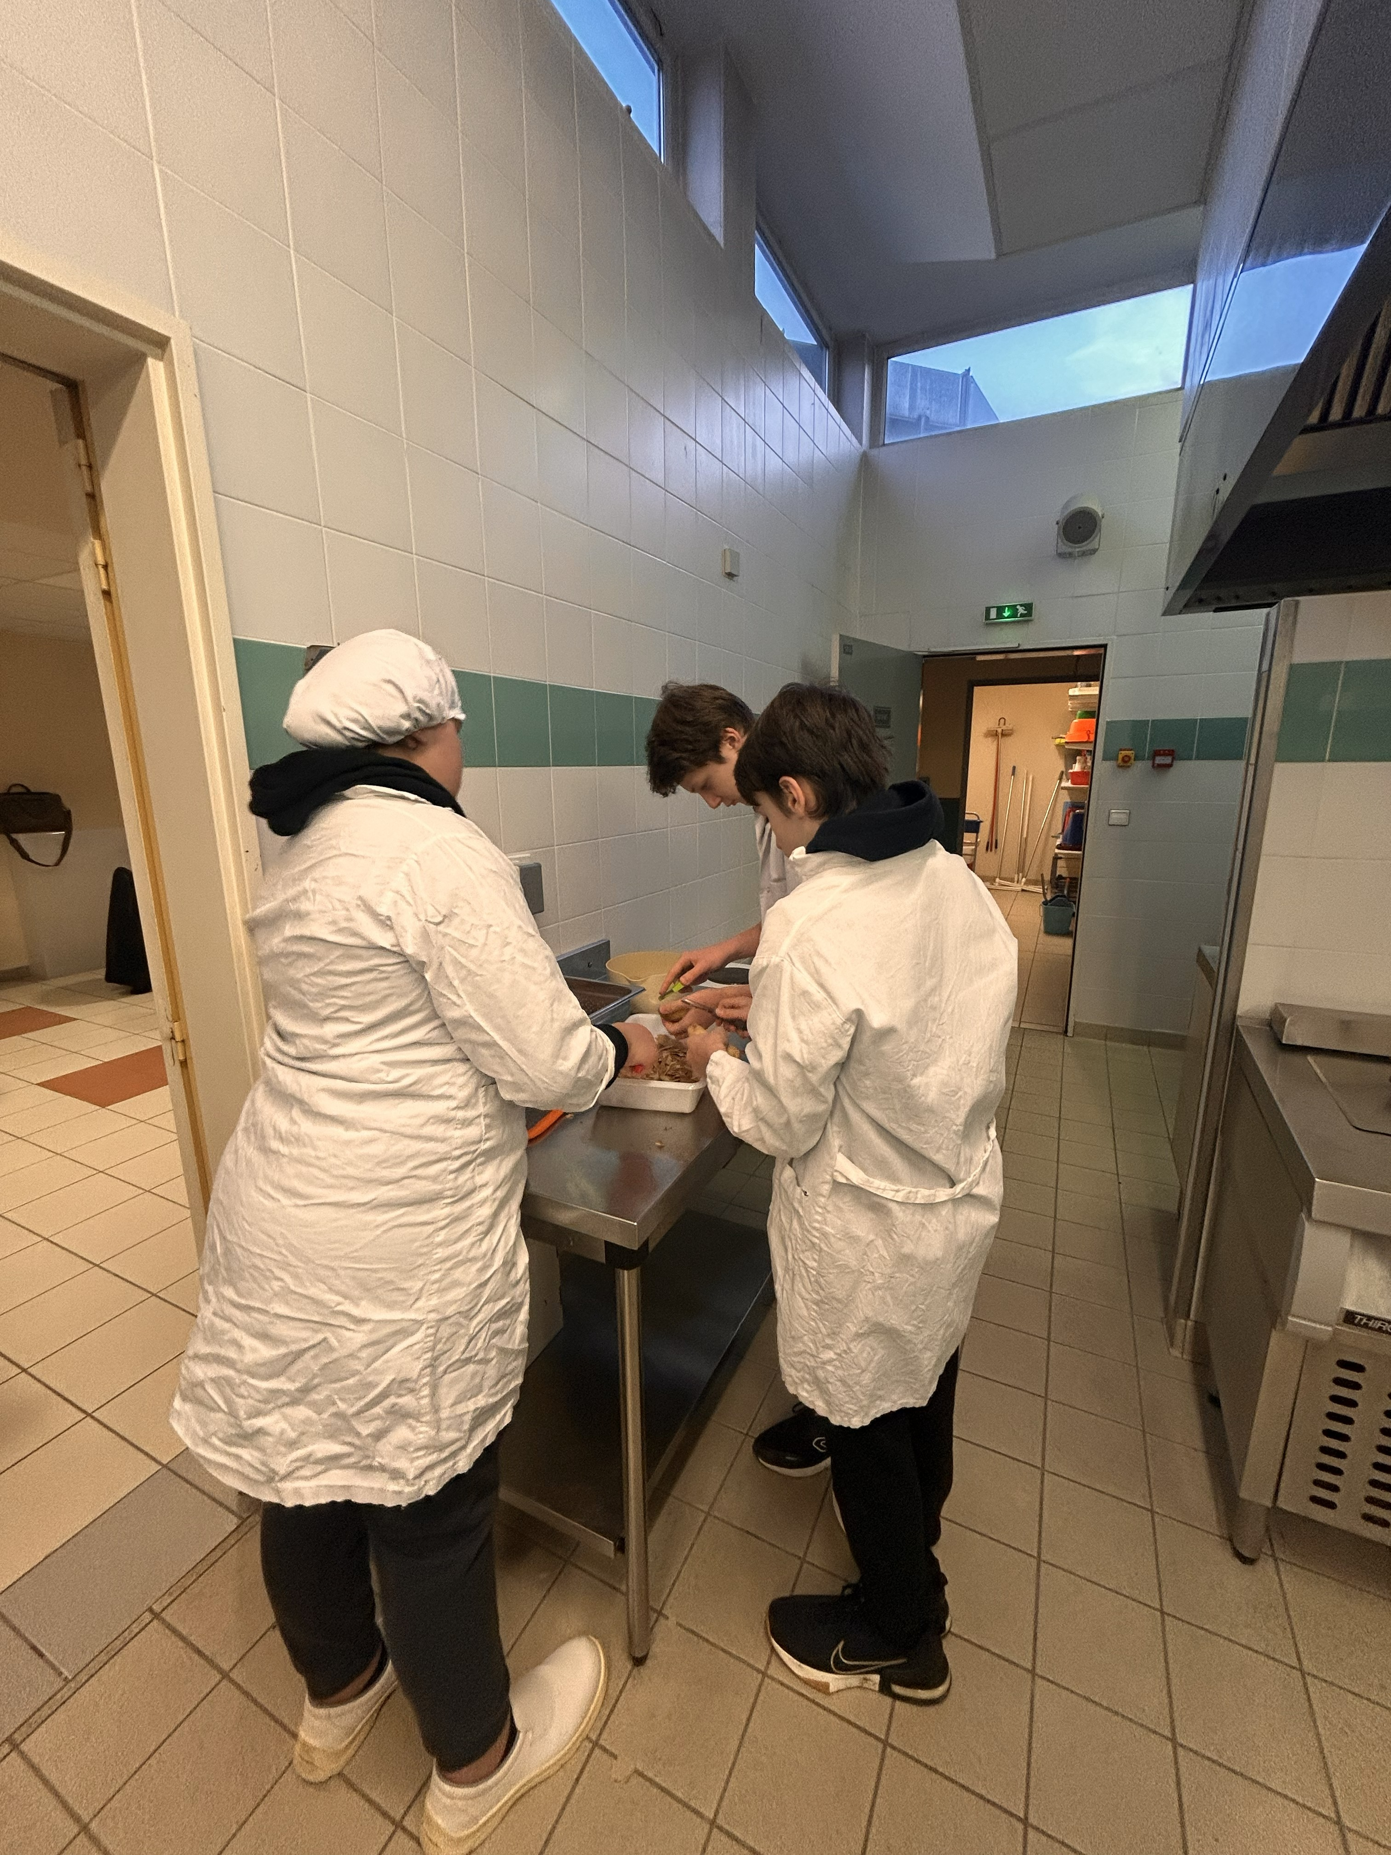
Préparation des pommes de terre
Premiers gestes techniques
Travail en brigade
Application et rigueur

Slide 9
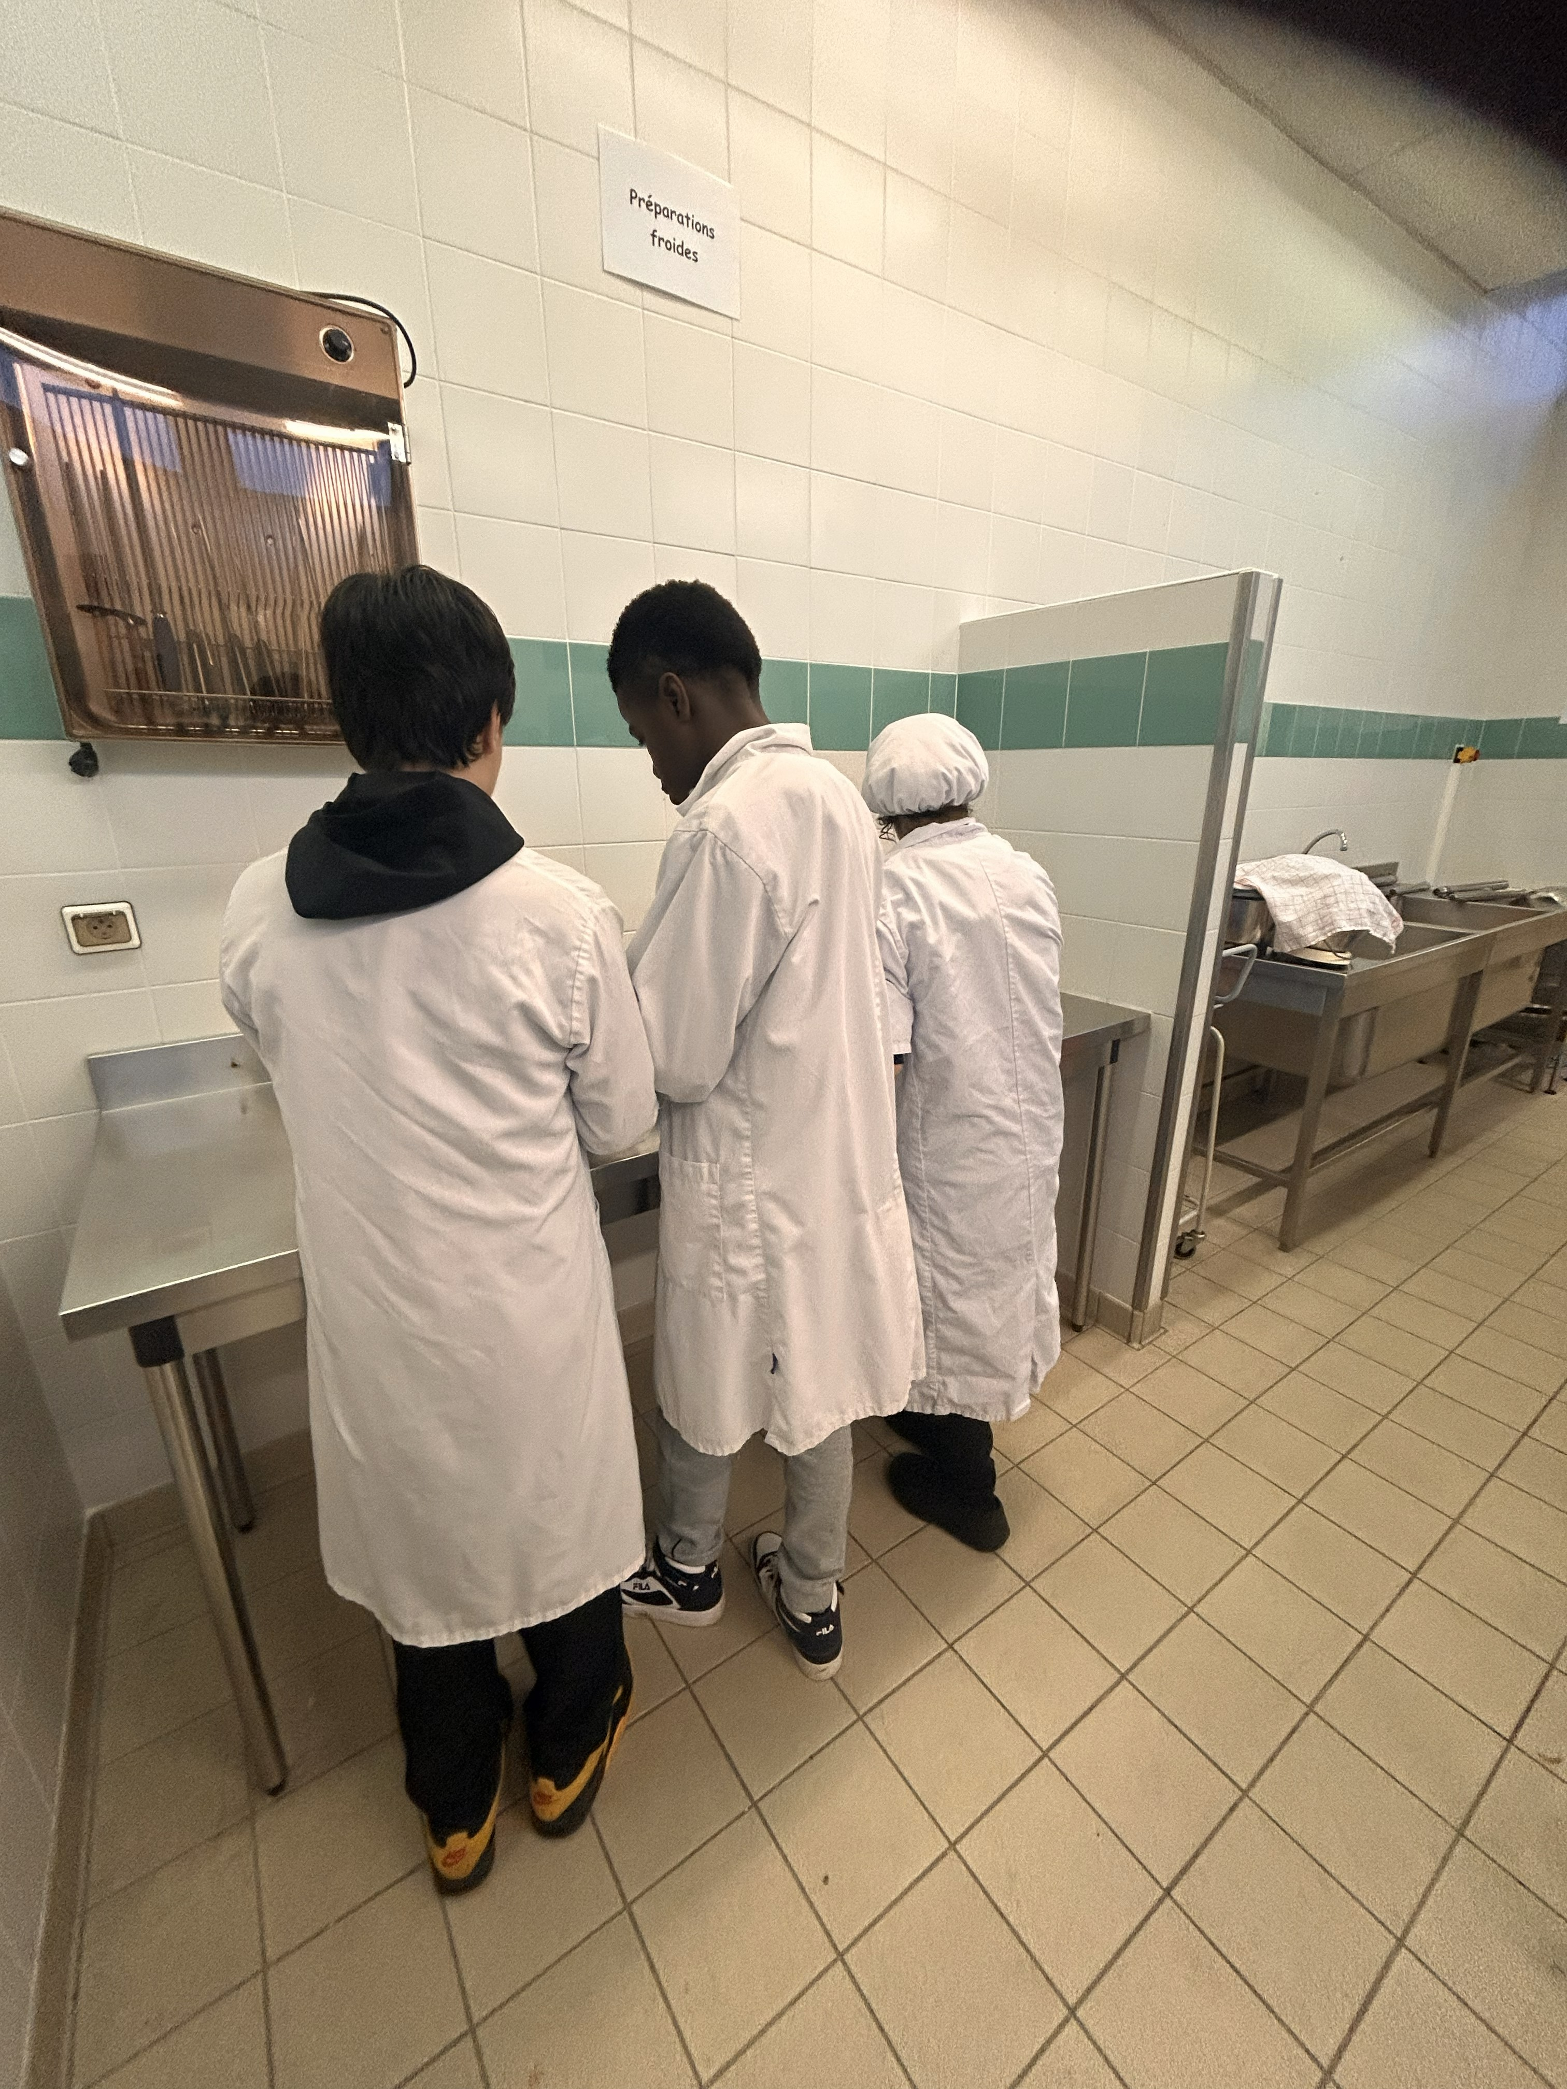
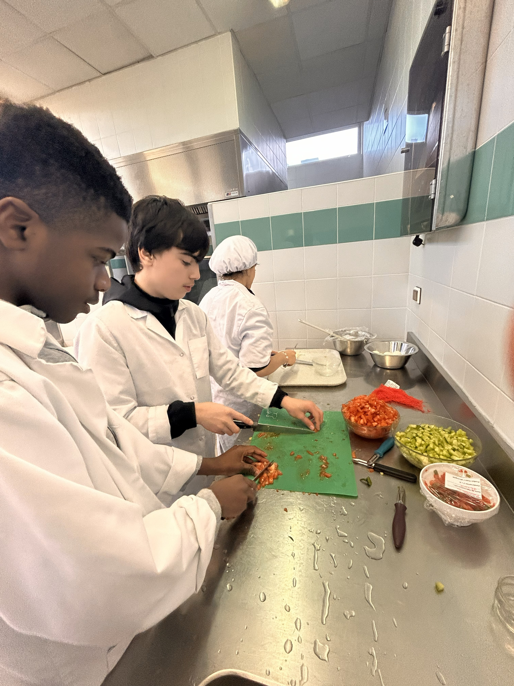
Brigade salade ))
Brigade “salade andalouse”
Organisation, autonomie et précision.

Slide 10
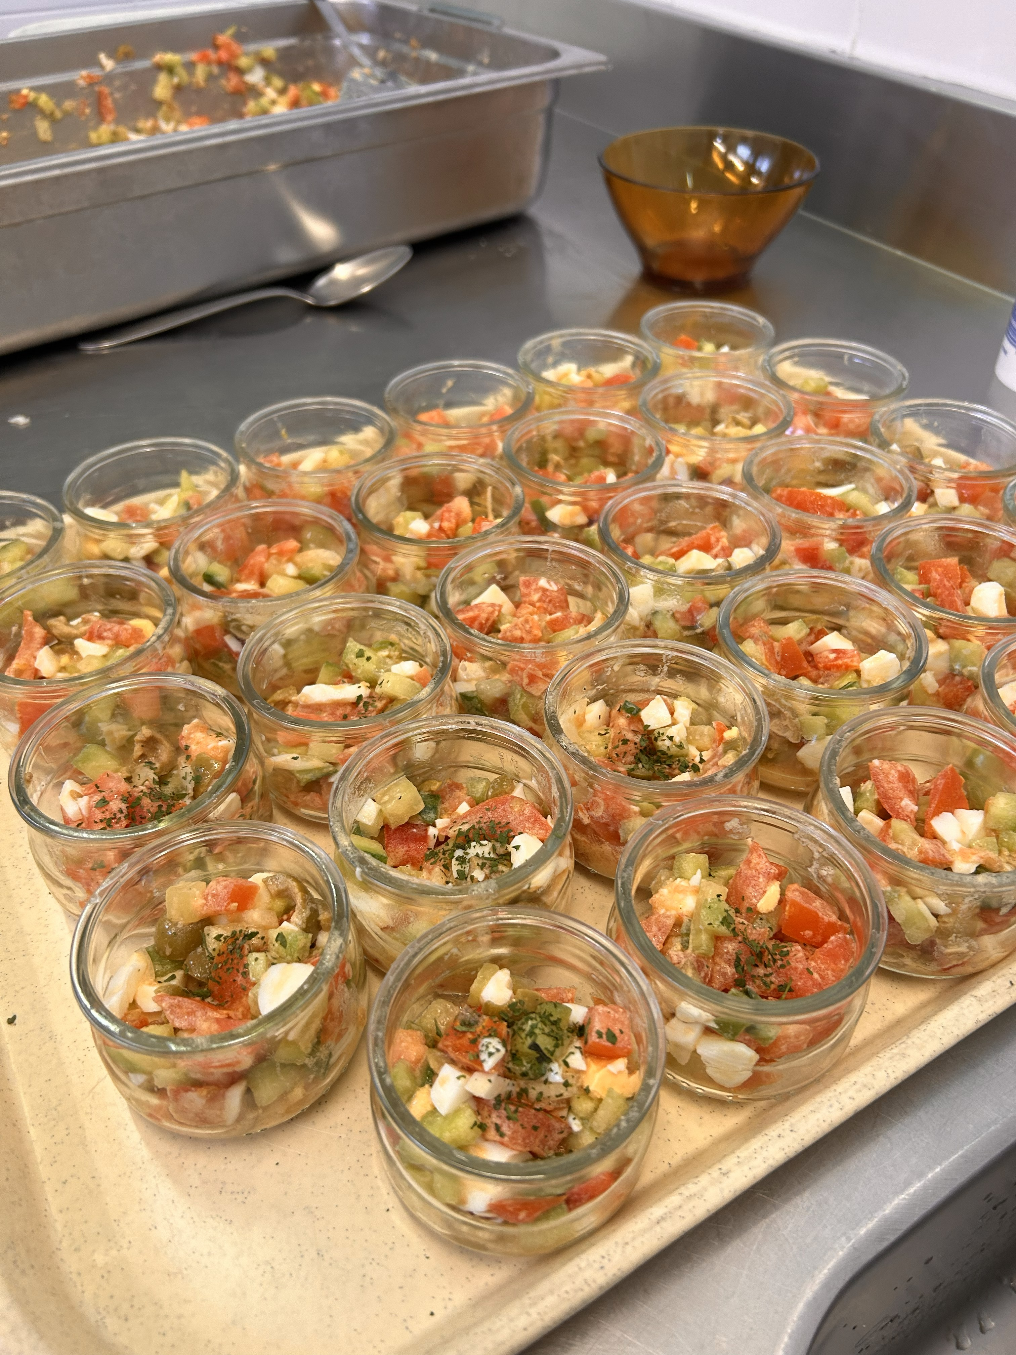
Salade andalouse
Salade andalouse terminée
Un plat coloré, frais et savoureux.

Slide 11
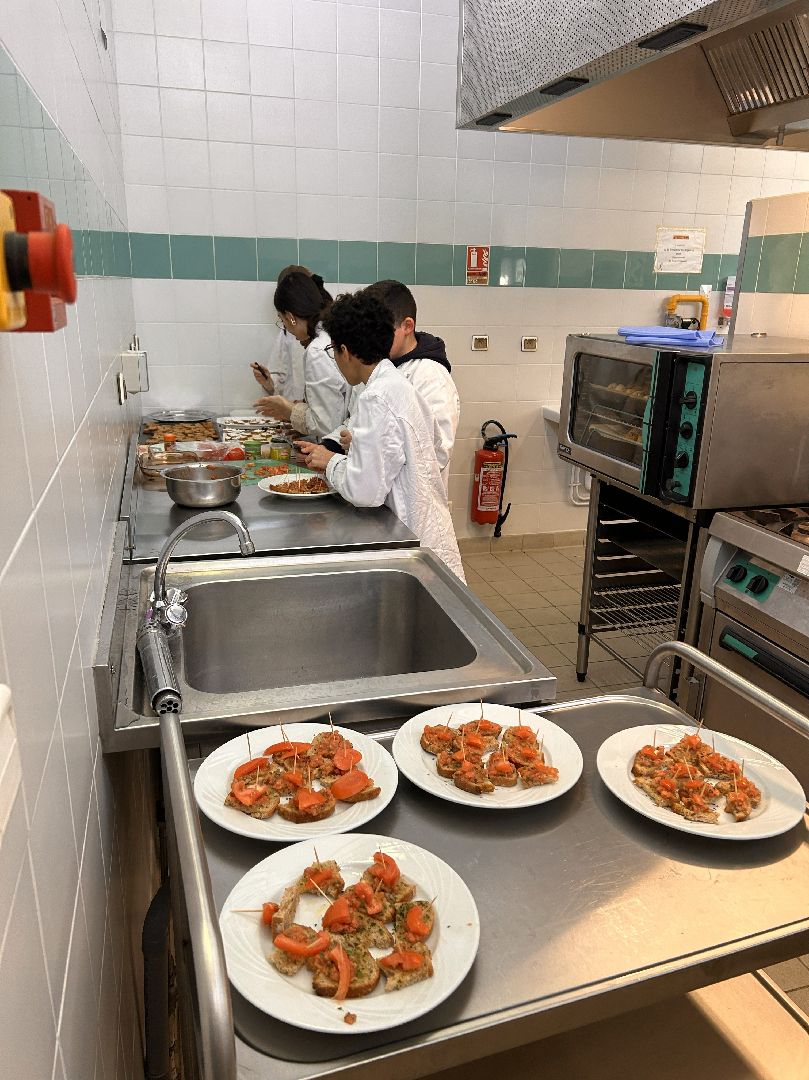
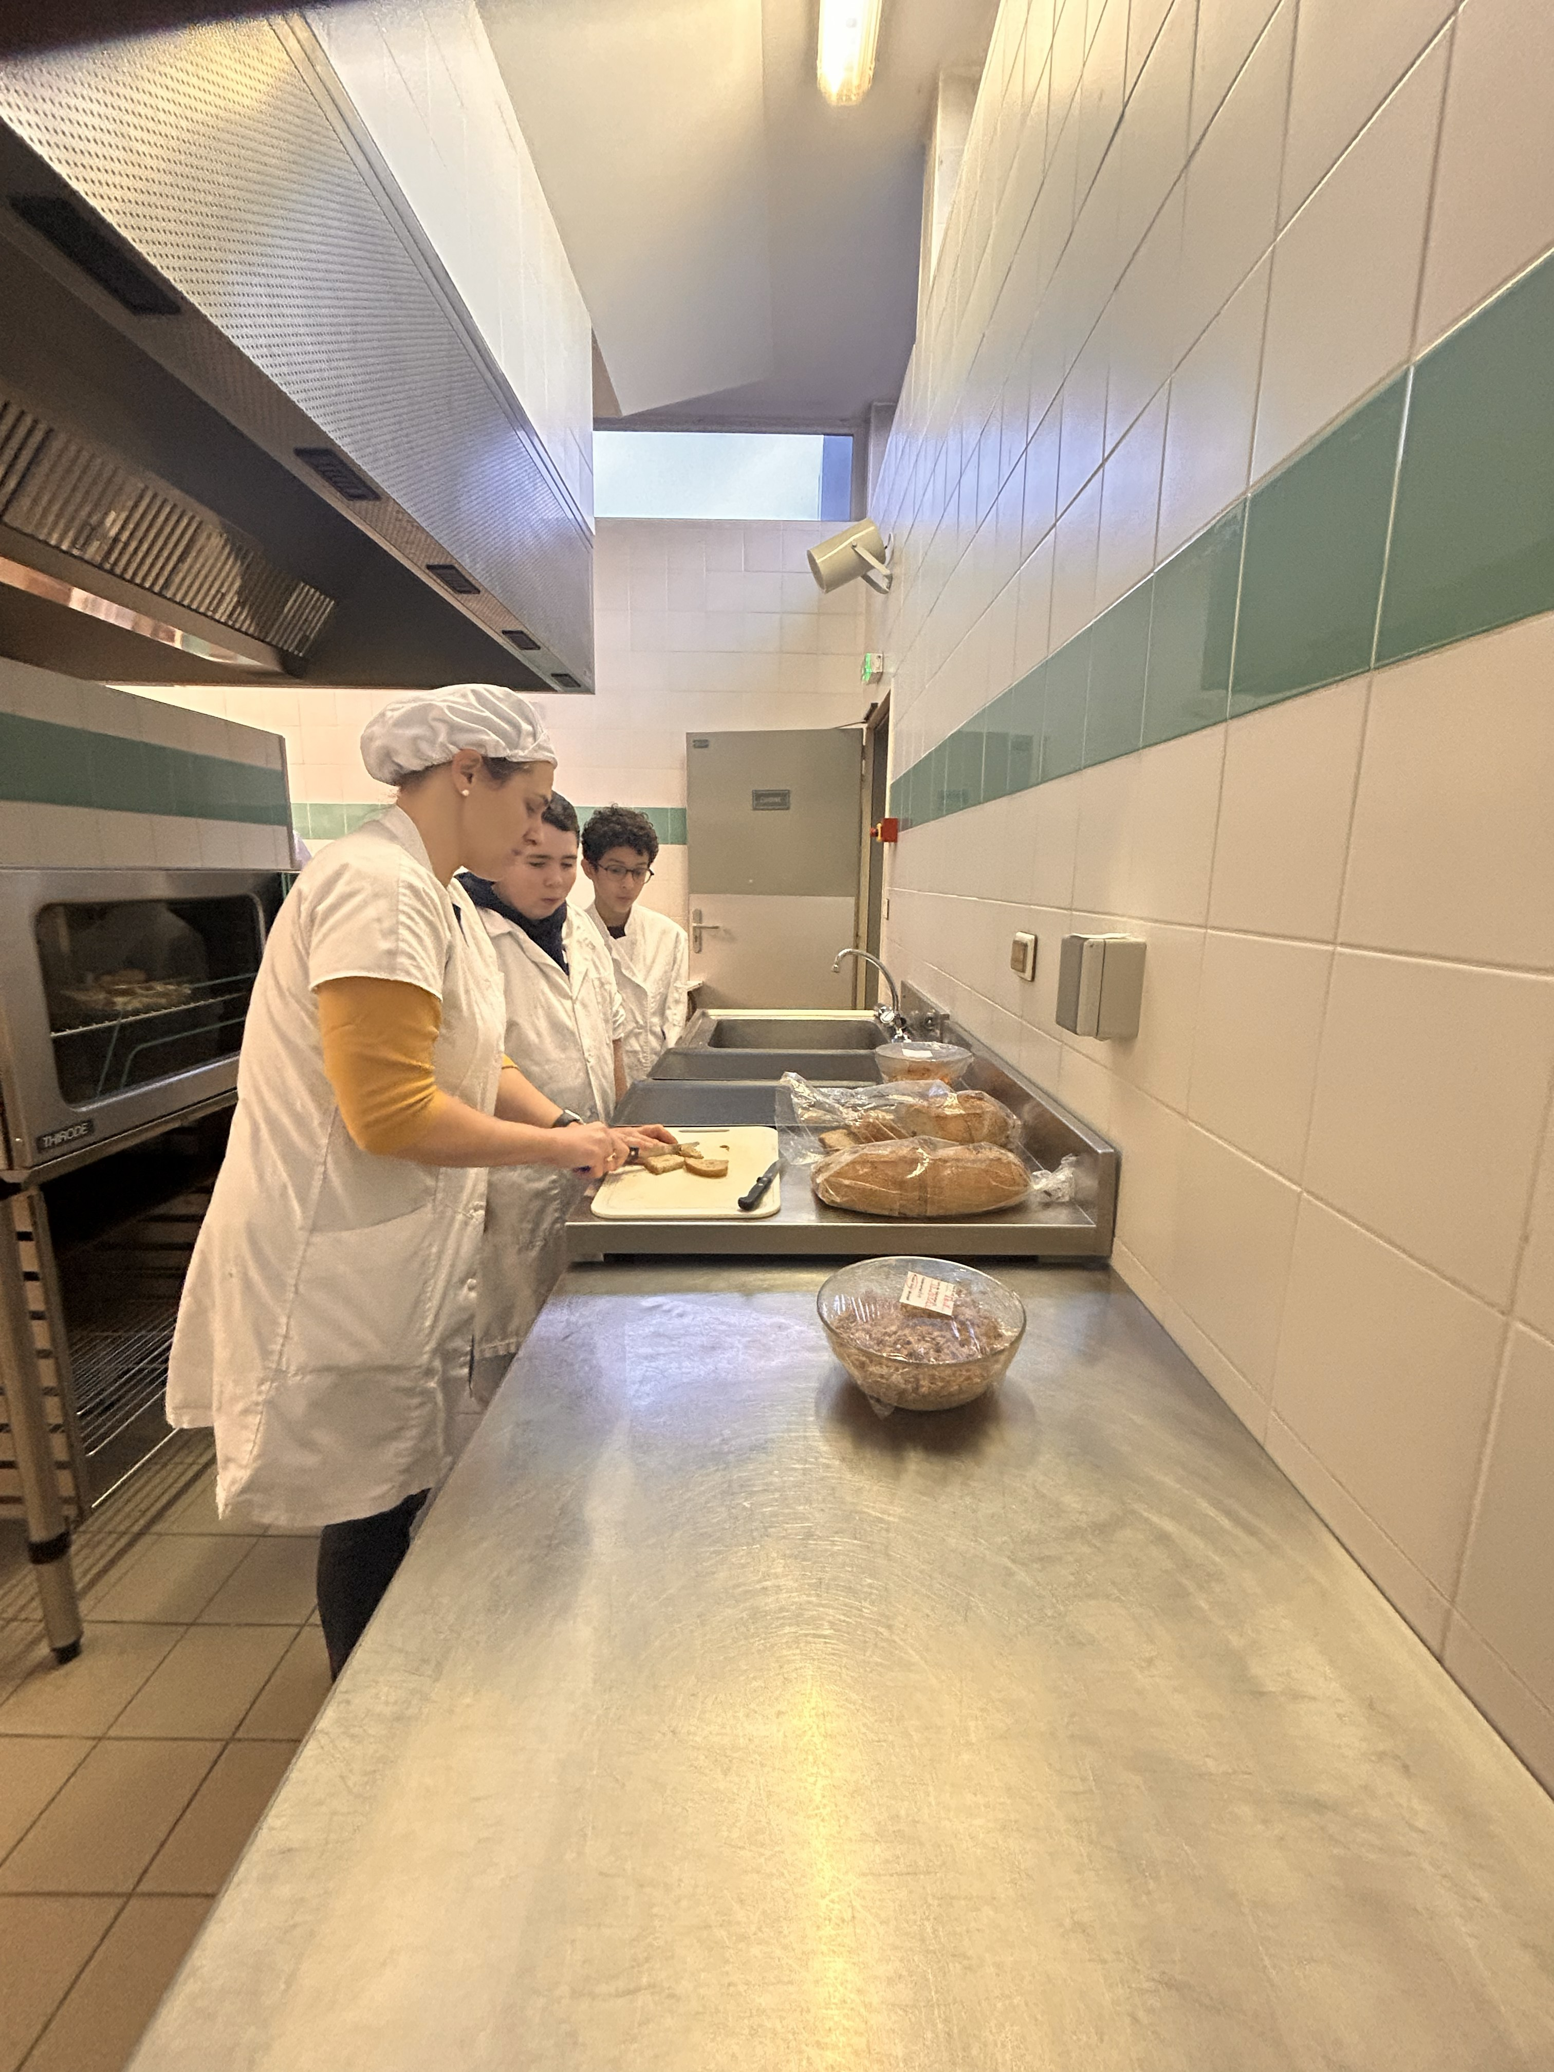
Brigade Pan con tomate
Préparation du pan con tomate
Professionnalisation en action et gestes techniques.

Slide 12
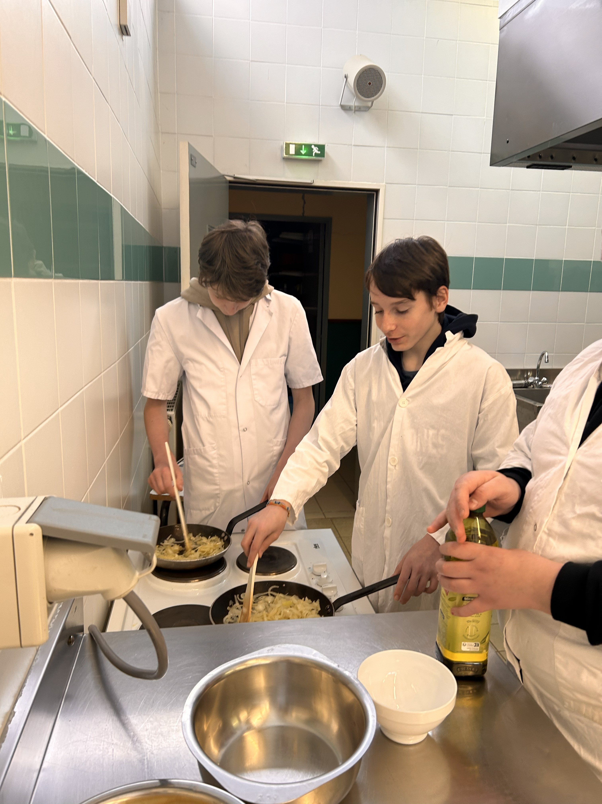
Cuisson de la cebolla
(oignon)
Cuisson de la cebolla
L’huile d’olive généreuse, secret de la cuisine espagnole.

Slide 13
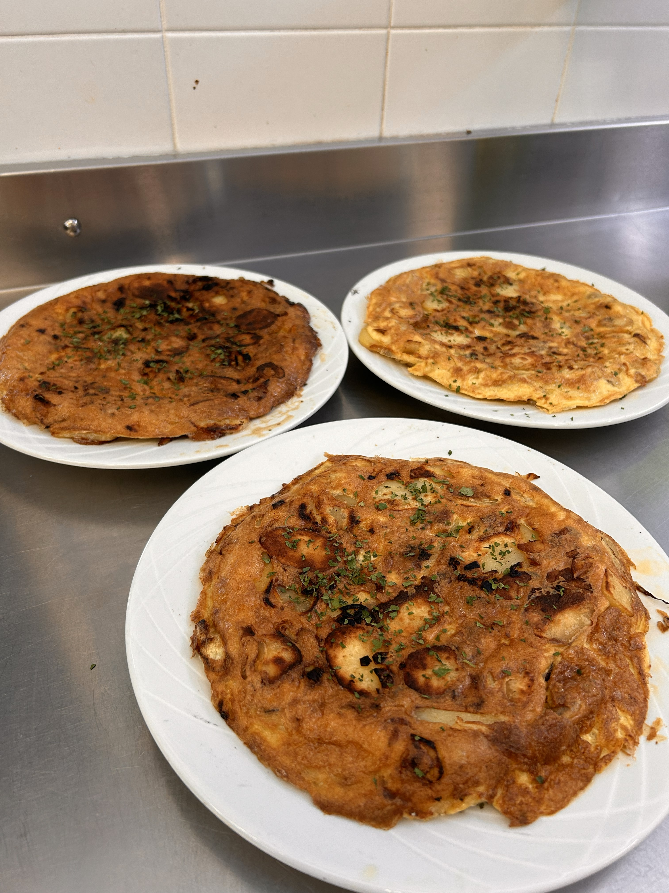
La Tortilla es la reina
Tortilla de papas
Le plat phare du buffet espagnol.

Slide 14
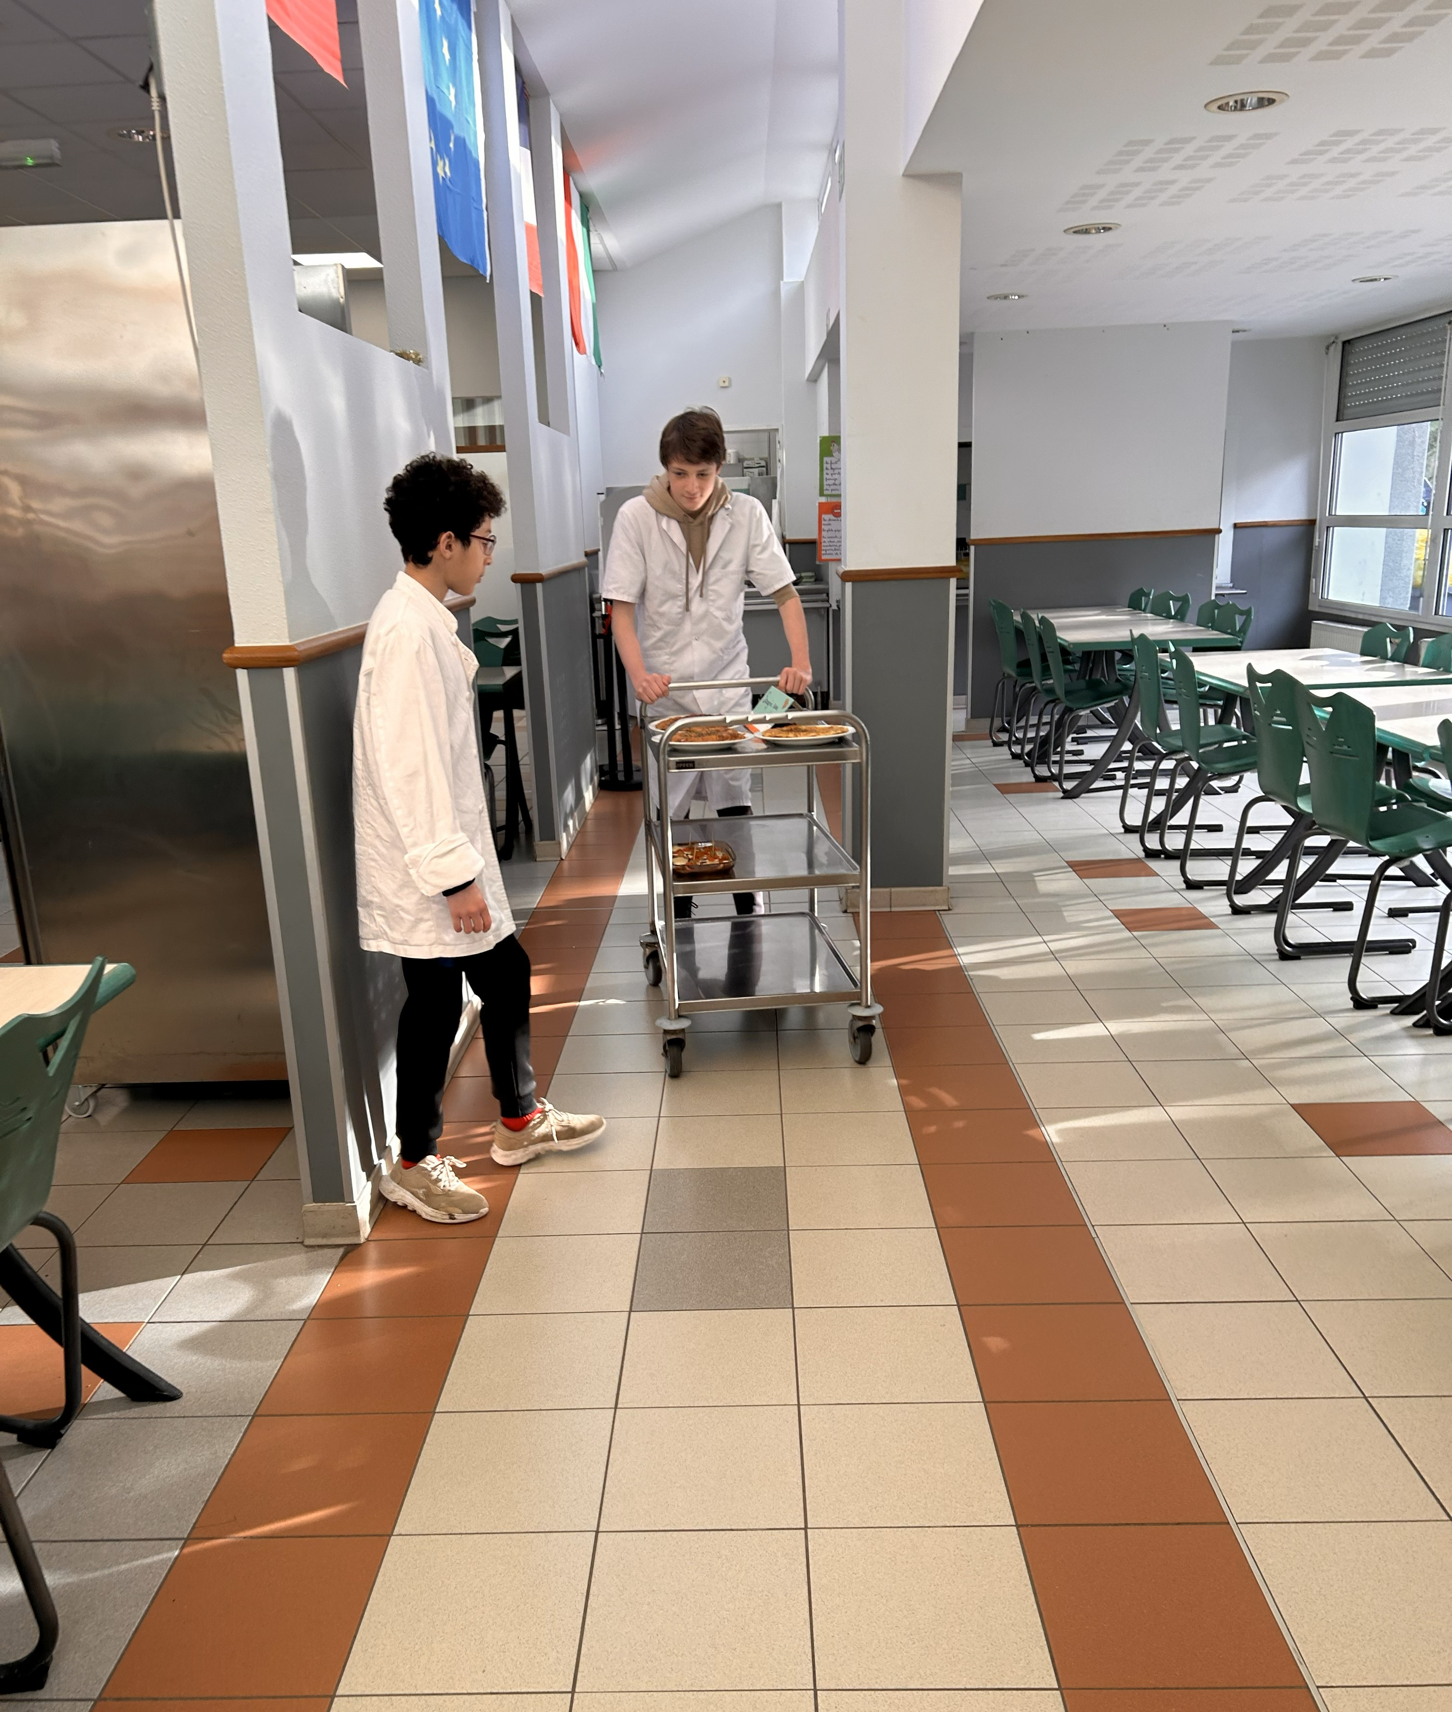
Convoi exceptionnel !!
En route vers la salle
Déplacement du buffet sur matériel professionnel.

Slide 15
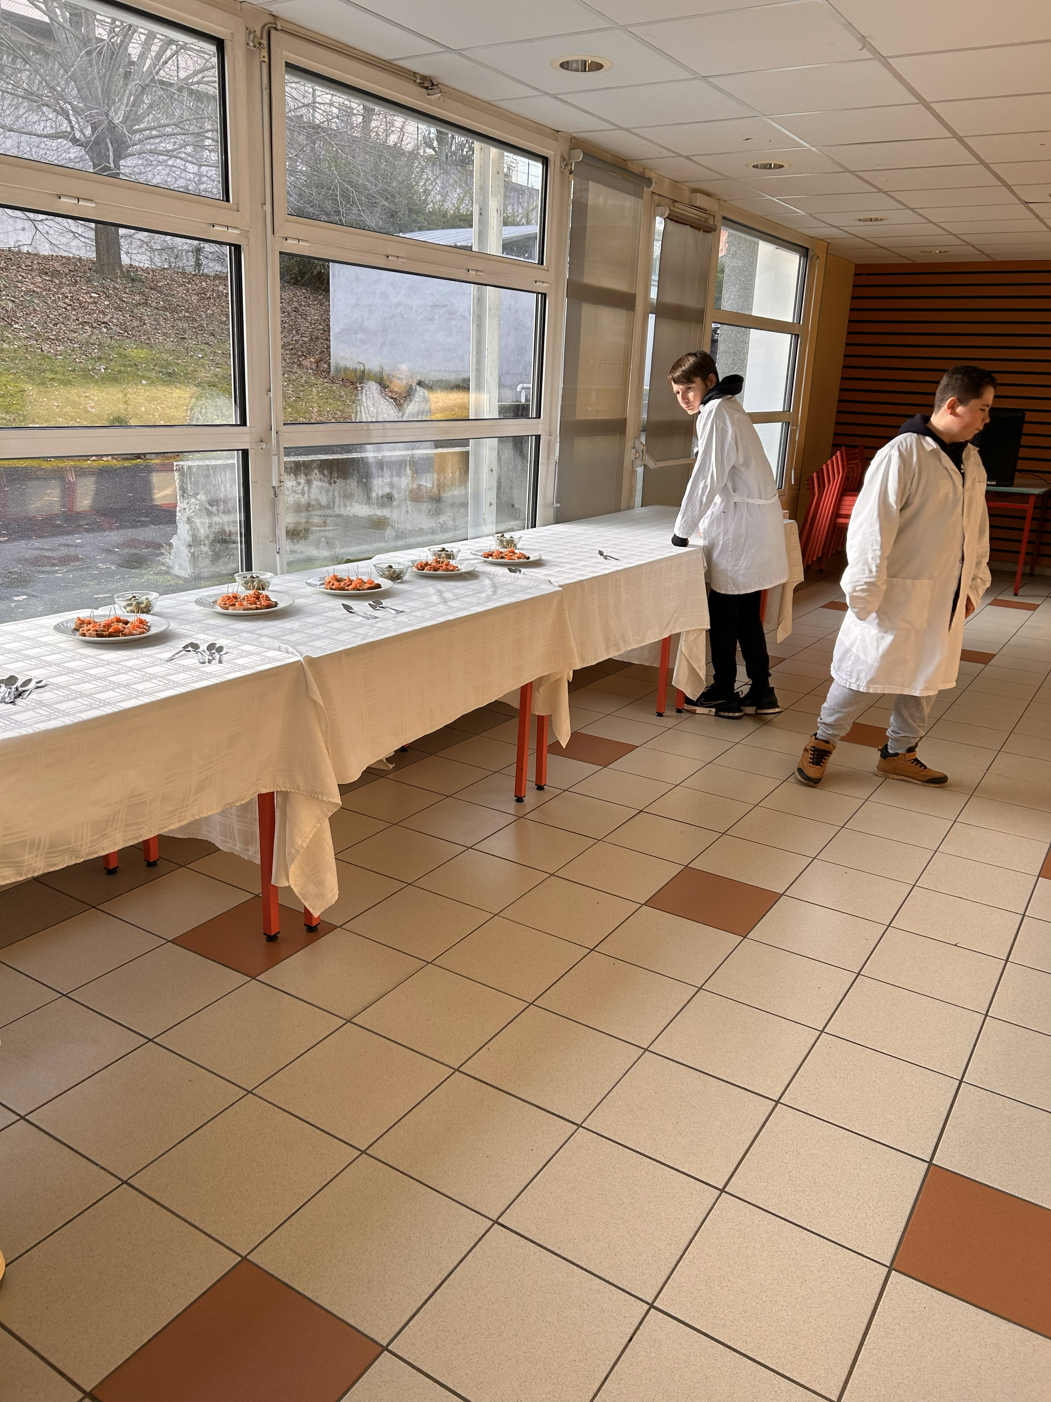
Organisation du buffet
Le buffet prend forme
Mise en place stratégique .

Slide 16
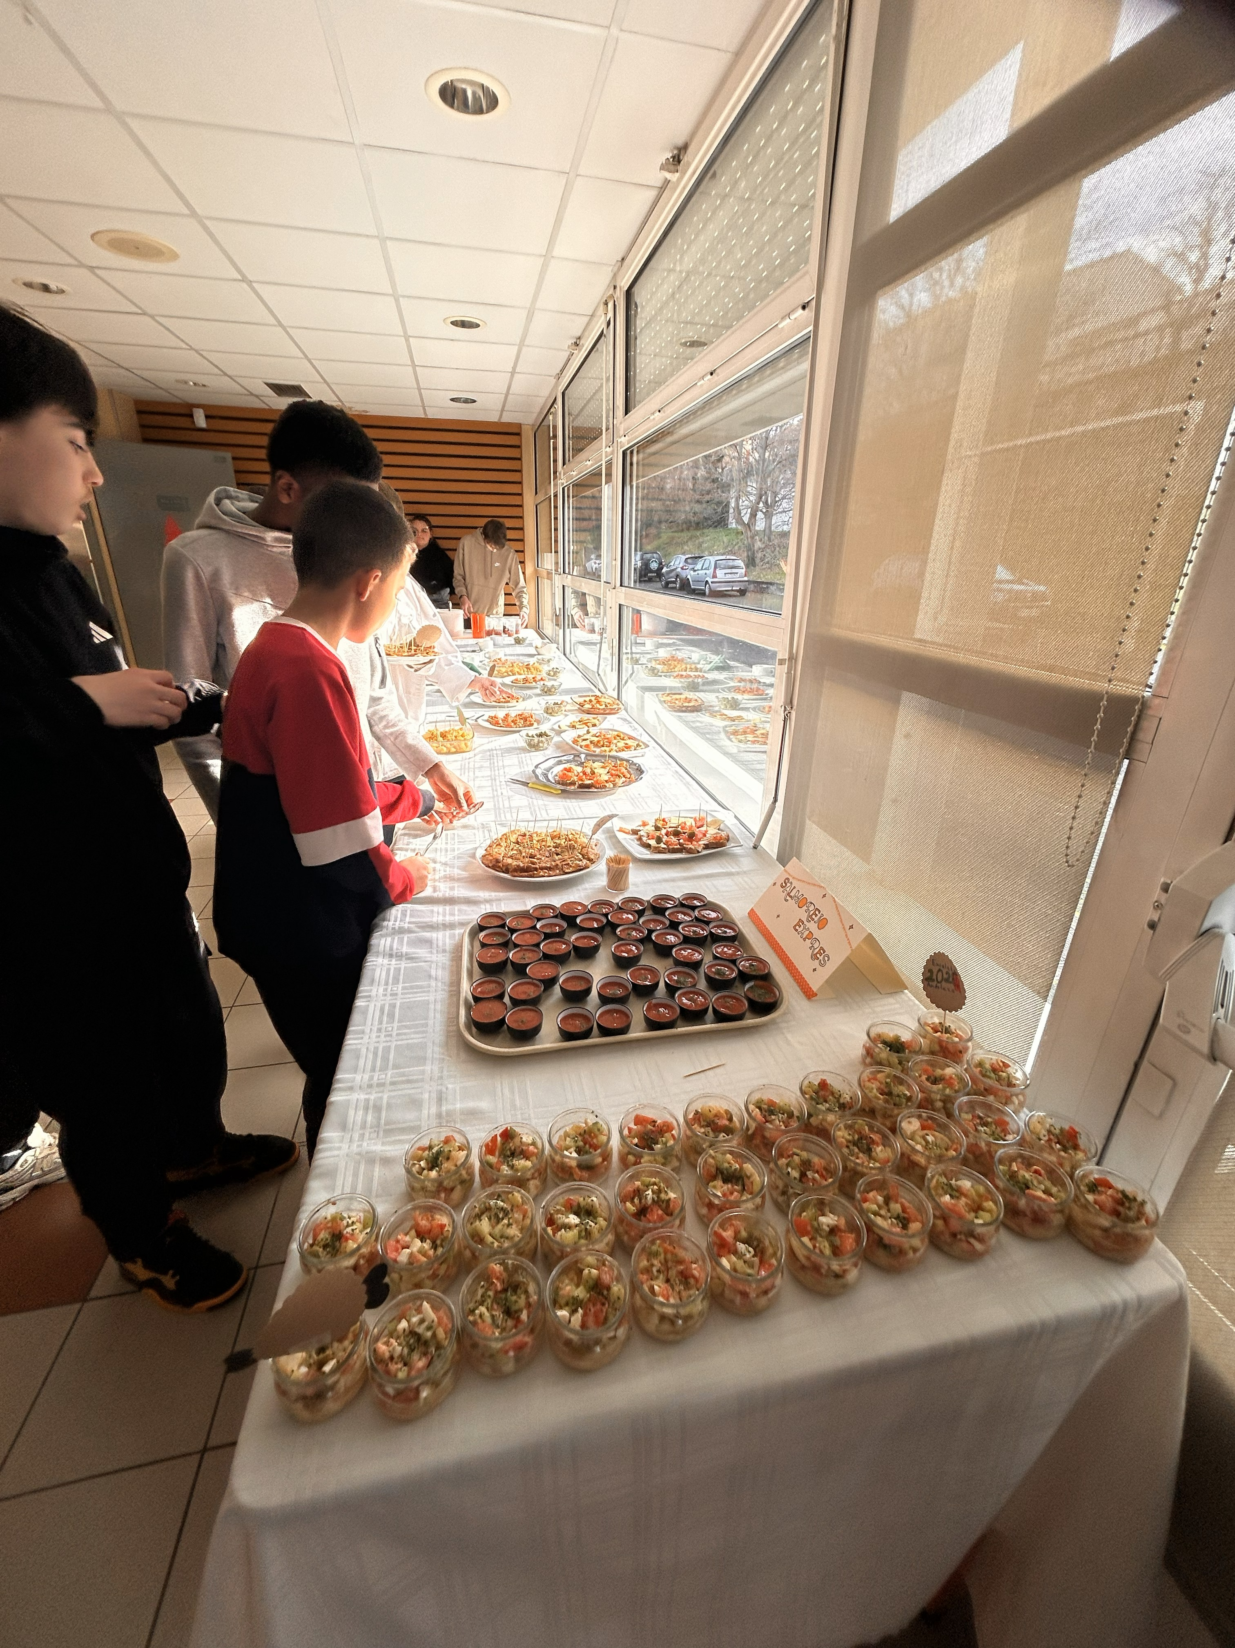
Dressage final
Un moment de convivialité
Partage, bonne humeur et fierté du travail accompli.
Un buffet garni et réussi
Variété, couleurs et authenticité des plats.

Slide 17
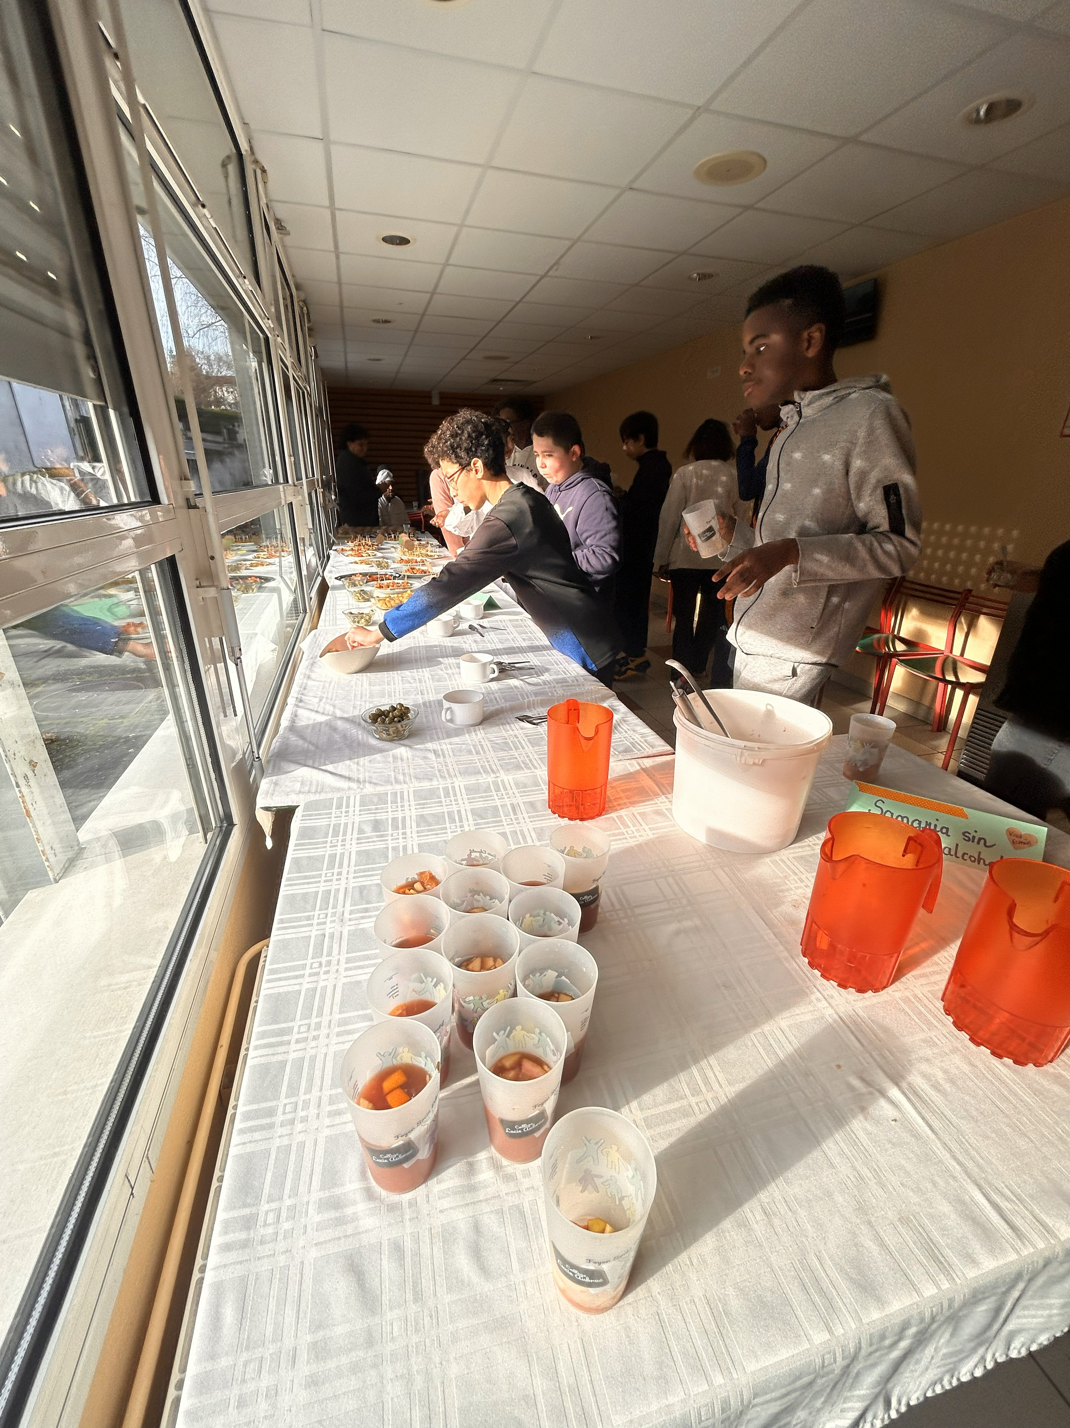
Sangria sans alcool
Sangria sans alcool
Une boisson fraîche pour accompagner les saveurs espagnoles.

Slide 18
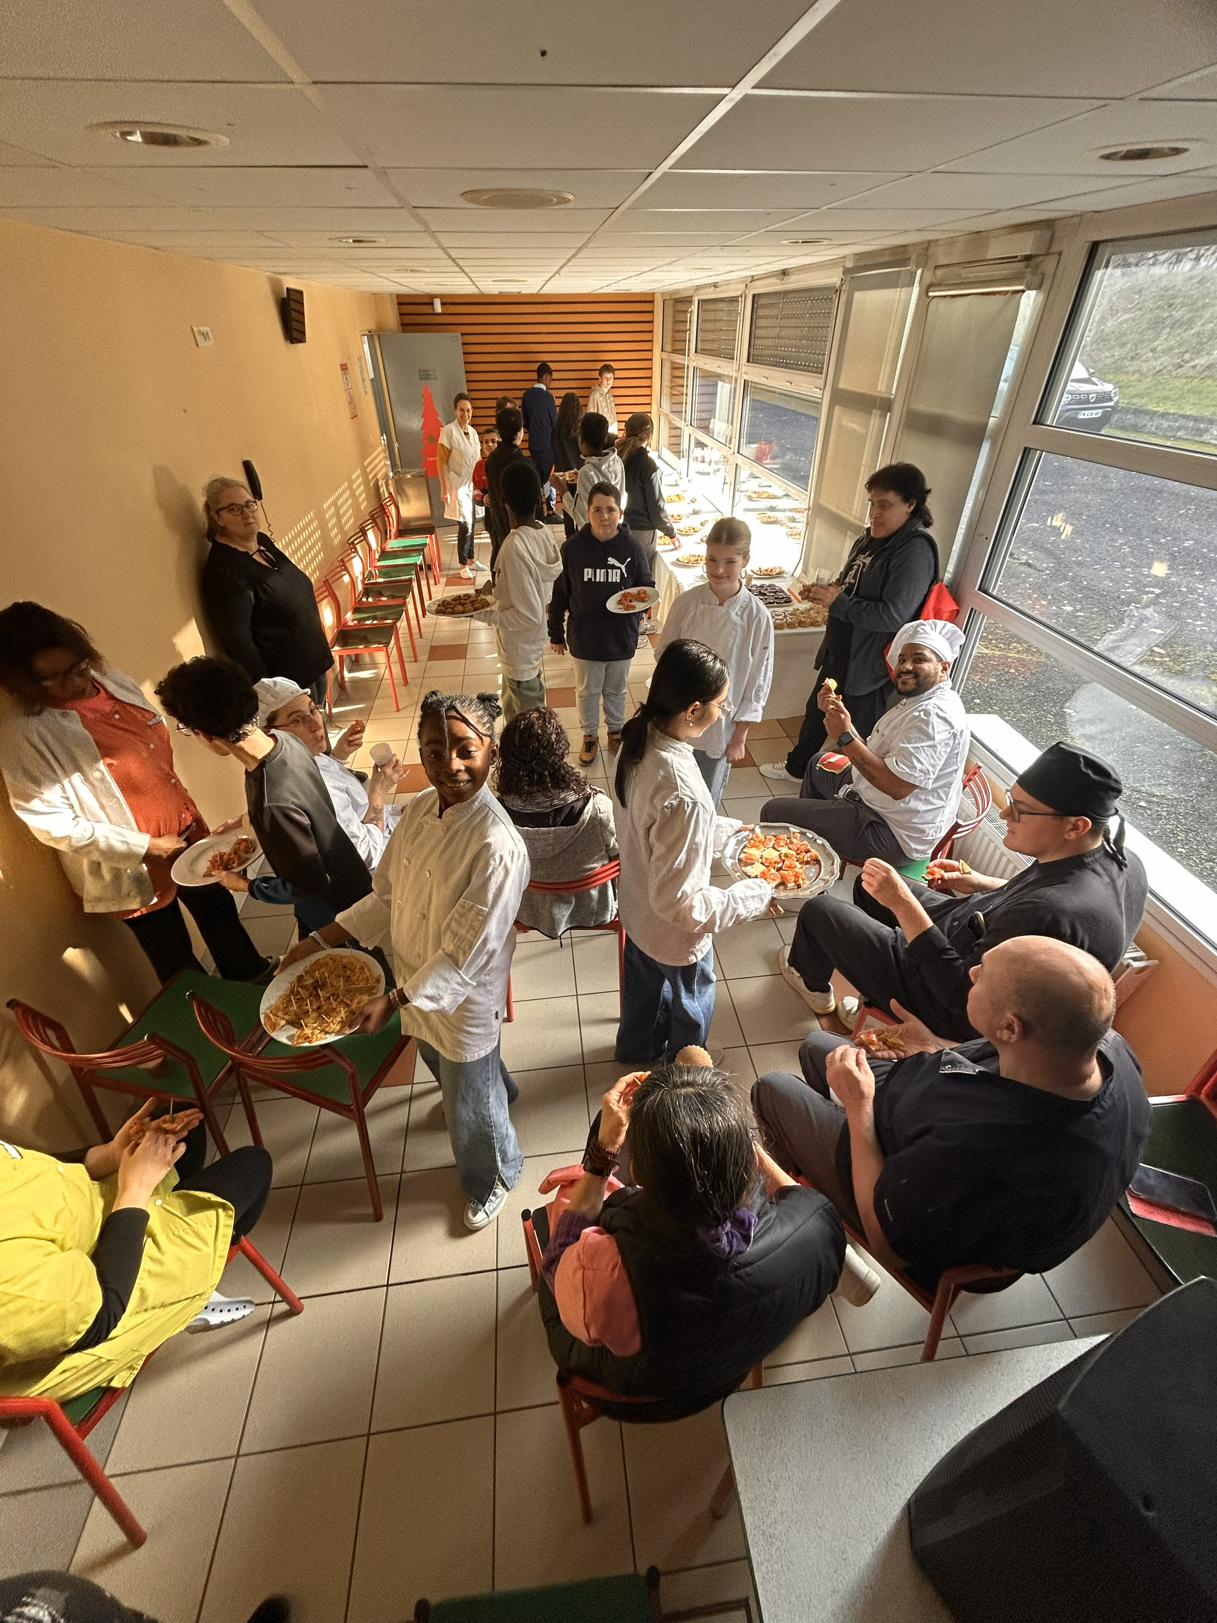
Dégustation
Les agents dégustent les tapas
Un moment très apprécié et festif.

Slide 19
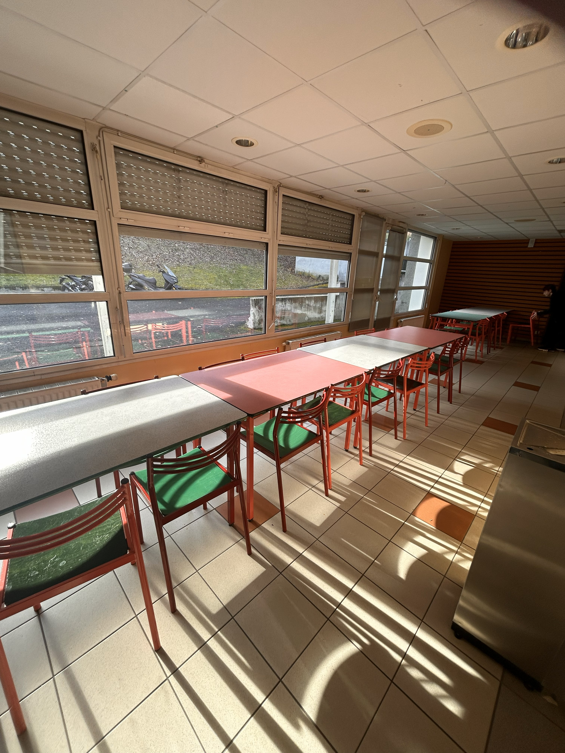
Toutes les bonnes choses ont une fin
Mission accomplie
Remise en ordre de la cuisine et de la salle
Parce que cuisiner, c’est aussi ranger.

Slide 20

Et au final :
Collaboration 3ème SEGPA / 4ème LCE réussie
Compétences professionnelles développées
Agents régalés

Slide 21

Un immense merci à :
Tous les élèves
pour leur motivation, leur investissement et leur énergie positive.
Les élèves LCE de 4e
pour leur implication constante et leur sérieux tout au long du projet.
Les élèves de 3e5 (SEGPA)
pour leur professionnalisme exemplaire, leur rigueur, leur patience et leur excellent état d’esprit.
Madame Colas
pour sa pédagogie, sa bienveillance, sa patience et son grand professionnalisme dans l’accompagnement des élèves.
Le collège Lucie Aubrac
pour avoir permis la réalisation de cette action valorisante et formatrice.
Les agents du Conseil Départemental
pour leur bonne humeur, leur disponibilité et les nombreux compliments chaleureux adressés aux élèves.
Mme Marie BERLEM – enseignante d’espagnol au collège Lucie Aubrac

